Slide 1
REALITE VIRTUELLE EN ONCO HEMATOLOGIE IUCT-Toulouse Oncopole
Présenté et réalisé par S. JARRIn, I.D.E. en hématologie protégée
Sous couvert de s. SEAilles, cadre de santé en hématologie protégée
Notes:
Bonjour et bienvenus a tous, je vous propose un voyage autour du concept de RV a destination d’une recherche clinique IDE a Toulouse oncopole….

Slide 2
Suivez nous…
Contexte et généralités
Définition de la réalité virtuelle (RV)
Les vertus de la RV: revue de l’art
Quelle mise en œuvre à Toulouse?
Perspective et innovation toulousaine
Notes:
Je vous laisse découvrir les escales du voyage que nous allons faire ensemble:
Dans une premier temps les éléments d’une réalité sociétale
Dans un second temps un survol de quelques éléments de littérature
Pour vous montrer les prémisses de l’utilisation de la RV à Toulouse
Enfin vous faire avec un projet de recherche amorcé
Mais avant et par curiosité dites moi ….. (Qrcode)

Slide 3
Contexte 1/2 Société et cancérologie
Espérance de vie en France =
Hommes=79,3 ; Femme= 85, 4
382 000 nouveaux cas de cancers
45 000 nouveaux cas hémopathies malignes - Pronostic défavorable des LAM
MAIS nouvelles thérapies et innovations
Inca, 2018 – La vie 5 ans après un diagnostic de cancer – ViCan5
- douleur et fatigue et autres dysfonctionnements physiques
- santé mentale: troubles anxio-dépressifs
Qualité de vie (QdV) = ENJEU de santé publique
COMMENT améliorer la QdV des patient atteints
d’une hémopathie maligne?

Slide 4
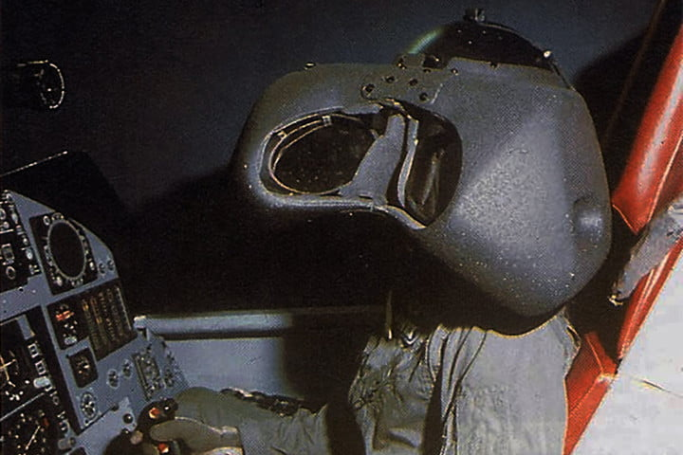
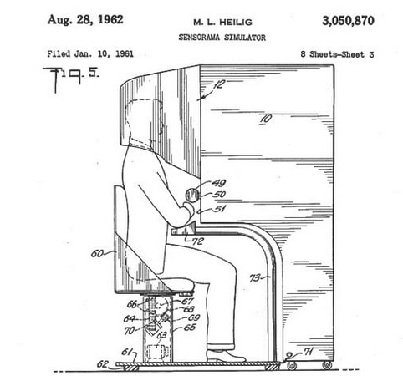
Contexte 2/2 Société et technologies
OMS, 2012 « l’application de connaissances et de compétences organisées sous forme d’outils, médicaments, vaccins, procédures et systèmes développés pour résoudre un problème de santé et améliorer la qualité de vie »
La RV comme réponse prometteuse de soins…?

Slide 5
Définition et usages courants RV
S.Tisseron, Comprendre et soigner l’homme connecté, 2021
3 attributs: immersion , présence et interaction
6 conséquences: 3 intéressantes / plan thérapeutique
La RV en médecine
Formation interactive des soignants
Informer pour réassurer
Soins à distance
PEC Psychothérapie (Carl E. et al., 2018; Tisseron S., 2021)
Distraction / SOINS (Eijers R. et al., 2019)

Slide 6
Vertus de RV: Qu’en est-il? (1/2)
RV et oncologie Méta-analyse d’études menées entre 2013 et 2019 répertoriées et analysées par Zeng Y. et al.,2019:
Bénéfices physiques psychologiques et psychiques
3 études / RV et cancer du sein
Appétence pour immersion (Michel, A. et al., 2019)
Amélioration moteur, douleur et psychologique (Obrero- Gaitan E. et al., 2022)
Soulagement anxiété et apaisement émotionnel (Chirico A. et al., 2019)
=> Agir sur la symptomatique liée au PEC oncologique: douleur, asthénie, anxiété
Bien-être physique et psychique

Slide 7
Vertus de RV: Qu’en est-il? (2/2)
RV et hématologie (Tsuda K. et al., 2016)
= Les personnes âgées aptes à la pratique RV
+ taux adhésion +
+ maintien fonction motrice
+ amélioration dimension psychosociale
Limites: impossibilité du double aveugle lié au matériel; taille échantillonnage; description du matériel, des séquences et contenus; présence d’un bras contrôle; bornes temporelles limitées/soin; définition soins standards…
ETUDE comparative longitudinale d’une ampleur considérable

Slide 8
Au départ….
- 5 casques Oculus Go – 32 GB + usage téléphone personnel du patient
- Financement: Association Gaël + AGMOP
Former à L’IDEE / L’OBJET
Réfléchir en groupe travail à une fiche reflexe
Compléter soins de proximité spécialisés
valoriser le soin relationnel par l’accompagnement dans la RV
Penser le matériel et partenariat pour le réactualiser
Et pour ancrer RV dans les SOINS…

Slide 9
Recherche clinique 1/2
Situation DEPART de diagnostic LAM avec induction par chimiothérapie intensive +/- réanimation = stress et anxiété
4 semaines d’isolement + EI graves
+ E.I. affaiblissement physique et psychologique
+ effets persistants 5ans après le diagnostic d’un cancer (InCa, 2018)+ SSPT (Rodin G., 2013)
Rupture biographique => altération QdV
Compensation médicamenteuse
Compensation soins de support
RV / douleur anxiété, fatigue et stress

Slide 10
Recherche clinique 2/2
Etude pilote randomisée en 3 bras de comparaison mono centrique
Objectif principal: Evaluer l’efficacité d’une intervention couplant soins standards, hypnose et réalité virtuelle / anxiété des patients en fin de chimiothérapie d’induction
Objectifs secondaires / Symptomatiques immédiates
Anxiété selon HAD (J0; J15) + douleur selon la nature médicamenteuse, les doses cumulées et le nombre de jours d’antalgie
Survenue des effets secondaires physiques
Objectifs secondaires à moyen terme
Minimal Residual Desease (MRD à J15) et Rémission (à 1 mois)
Qualité vie (J28; 3 mois)
Long terme: alliance thérapeutique, l’endurance …..et la rémission à 5 ans
(Cole et al. 2015; Oudin Doglioni, 2021)

Slide 11
En somme…
RV comme norme de soins
Oncohématologie comme médecine intégrative
Le respect des droits, dignité des patients
Questionnement éthique autour du patient ? Objet dans le soin?
L’éternelle question des conséquences de la machine et de l’homme…

Slide 12
Merci à chacun pour votre disponibilité.

Slide 13
Bibliographie
Carl, E., Stein, A. T., Levihn-Coon, A., Pogue, J. R., Rothbaum, B., Emmelkamp, P., Asmundson, G. J. G., Carlbring, P., & Powers, M. B. (2019). Virtual reality exposure therapy for anxiety and related disorders : A meta-analysis of randomized controlled trials. Journal of Anxiety Disorders, 61, 27‑36. https://doi.org/10.1016/j.janxdis.2018.08.003
Chirico, A., Maiorano, P., Indovina, P., Milanese, C., Giordano, G. G., Alivernini, F., Iodice, G., Gallo, L., De Pietro, G., Lucidi, F., Botti, G., De Laurentiis, M., & Giordano, A. (2020). Virtual reality and music therapy as distraction interventions to alleviate anxiety and improve mood states in breast cancer patients during chemotherapy. Journal of Cellular Physiology, 235(6), 5353‑5362. https://doi.org/10.1002/jcp.29422
Eijlers, R., Utens, E. M. W. J., Staals, L. M., de Nijs, P. F. A., Berghmans, J. M., Wijnen, R. M. H., Hillegers, M. H. J., Dierckx, B., & Legerstee, J. S. (2019). Systematic Review and Meta-analysis of Virtual Reality in Pediatrics : Effects on Pain and Anxiety. Anesthesia and Analgesia, 129(5), 1344‑1353. https://doi.org/10.1213/ANE.0000000000004165
InCa (juillet 2021). Survie des personnes atteintes de cancer en France métropolitaine 1989-2018—Synthèse des résultats : Tumeurs solides et hémopathies malignes. 20.
InCa (juillet 2018). La vie cinq ans après un diagnostic de cancer. 364.
Le Guyader-Peyrou, S., Defossez, G., Dantony, E., Mounier, M., Cornet, E., Uhry, Z., Cowppli-Bony, A., Maynadié, M., Troussard, X., Delafosse, P., Grosclaude, P., Colonna, M., Woronoff, A. S., Remontet, L., Bossard, N., & Monnereau, A. (2019). Estimations nationales de l’incidence et de la mortalité par cancer en France métropolitaine entre 1990 et 2018. Volume 2 – Hémopathies malignes. Étude à partir des registres des cancers du réseau Francim. Santé publique France, 2, 169.

Slide 14
Bibliographie
Michel, A., Brigaud, E., Cousson-Gélie, F., Vidal, J., & Blanc, N. (2019). Virtual reality for elderly with breast cancer : Usefulness and acceptance. Gériatrie et Psychologie Neuropsychiatrie du Viellissement, 17(4), 415‑422. https://doi.org/10.1684/pnv.2019.0832
Obrero-Gaitán, E., Cortés-Pérez, I., Calet-Fernández, T., García-López, H., López Ruiz, M. del C., & Osuna-Pérez, M. C. (2022). Digital and Interactive Health Interventions Minimize the Physical and Psychological Impact of Breast Cancer, Increasing Women’s Quality of Life : A Systematic Review and Meta-Analysis. Cancers, 14(17), 4133. https://doi.org/10.3390/cancers14174133
Rodin, G., Yuen, D., Mischitelle, A., Minden, M. D., Brandwein, J., Schimmer, A., Marmar, C., Gagliese, L., Lo, C., Rydall, A., & Zimmermann, C. (2013). Traumatic stress in acute leukemia. Psycho-Oncology, 22(2), 299‑307. https://doi.org/10.1002/pon.2092
Tisseron, S. (2021). Chapitre 22. La Réalité Virtuelle : Définition, usages et éthique. In Comprendre et soigner l’homme connecté (p. 189‑200). Dunod; Cairn.info. https://www.cairn.info/comprendre-et-soigner-l-homme-connecte--9782100817559-p-189.htm
Tsuda, K., Sudo, K., Goto, G., Takai, M., Itokawa, T., Isshiki, T., Takei, N., Tanimoto, T., & Komatsu, T. (2016). A Feasibility Study of Virtual Reality Exercise in Elderly Patients with Hematologic Malignancies Receiving Chemotherapy. Internal Medicine (Tokyo, Japan), 55(4), 347‑352. https://doi.org/10.2169/internalmedicine.55.5275
Zeng, Y., Zhang, J.-E., Cheng, A. S. K., Cheng, H., & Wefel, J. S. (2019). Meta-Analysis of the Efficacy of Virtual Reality-Based Interventions in Cancer-Related Symptom Management. Integrative Cancer Therapies, 18, 1534735419871108. https://doi.org/10.1177/1534735419871108

